Slide 1
Четене с „н“ и „м“
Ние се учим да четем

Slide 4
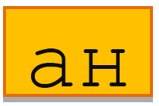

Slide 6
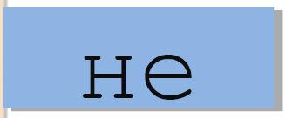
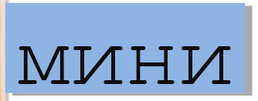

Slide 10
